Slide 1

Особенности централизации закупок
в Самарской области.
Особенности осуществления закупок
в рамках национальных проектов.
Карелина Мария Евгеньевна
врио руководителя комитета по организации торгов Самарской области,
ассистент кафедры менеджмента ИПО СамГМУ
13.12.2024
12.11.2024

Slide 2

13.12.2024 |
Результаты за 11 месяцев 2024 года
Комитет по организации торгов Самарской области
Уполномоченный
орган
Закупки
Эффективность
Нацпроекты
51
2 348
1 200
29 тыс.
77,5 млрд. руб
2,7 млрд. руб.
4,7 %
2,3
1 277
25,5
штатная численность
процедур
НМЦК
процедуры
млрд. руб.
экономия
конкуренция
заказчиков
67,9%
21 тыс.
37,3 млрд. руб
закупки
с ограничением СМП
контрактов с СМП
цена контрактов с СМП
Рег. Мун.
процедур на одного
специалиста
процедуры
млрд. руб.
1

Slide 3
13.12.2024 |
Комитет по организации торгов Самарской области
Структура централизации
Комторг СО
уполномоченный орган
Государственный заказчик
Муниципальный заказчик
за исключением запроса котировок до 1 млн. руб.
на основании заключенных соглашений
и по предоставлению межбюджетных трансфертов
из бюджета СО, имеющих целевое назначение
2

Slide 4

13.12.2024 |
Комитет по организации торгов Самарской области.
Муниципальные заказчики направляют заявки в комитет
если условием предоставления межбюджетных трансфертов
из бюджета области, имеющих целевое назначение, является централизация закупок, финансовое обеспечение которых частично или полностью осуществляется
за счет указанных межбюджетных трансфертов,
а также, на основании соглашений, заключенных между Самарской областью и муниципальными образованиями
Исключение
случаи, предусмотренные ч. 10 ст. 24
44-ФЗ (если при осуществлении закупки НМЦК не превышает один миллион рублей) и закупок у ед.поставщика (подрядчика, исполнителя).
3

Slide 5

13.12.2024 |
Комитет по организации торгов Самарской области.
Сроки направления заявок
Информация о закупке, предусматривающей НМЦК 30 млн. рублей и выше,
размещается в ГИС "Госзаказ" до 20 числа месяца, предшествующего месяцу,
в котором заказчиком планируется размещение извещения о проведении закупки
С 2025 года
Заявка должна поступить в УО не позднее 1 числа месяца, в котором запланирована закупка.
3

Slide 6
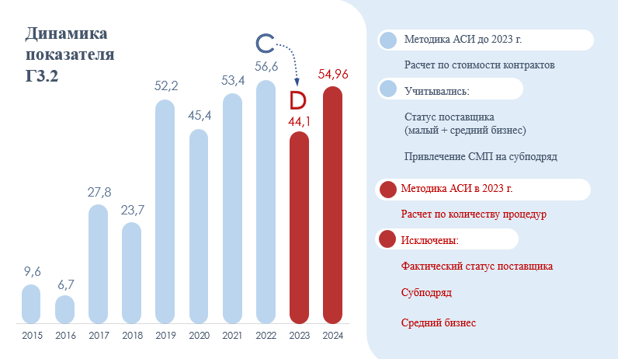
13.12.2024 |
победителей в закупках по факту относятся к СМП
Комитет по организации торгов Самарской области. Результаты за 11 месяцев 2024 года
Увеличение доли СМП в закупках
доля СМП в закупках муниципальных
заказчиков (по формуле АСИ)
72,3%
32,5%
доля закупок муниципальных заказчиков
в общем объёме закупок Самарской области
89,8%
доля победителей в закупках
по факту относятся к СМП
63,2%
от общей стоимости контрактов заключается с СМП
ТОП 5 направлений муниципальных закупок,
без ограничения СМП, где победил СМП
Приобретение недвижимости
Строительные и ремонтные работы
Хозяйственные товары и дезинфицирующие средства
Горюче-смазочные материалы
Услуги (работы) по благоустройству территории
4

Slide 7
72,3%
доля СМП в закупках муниципальных заказчиков
(по формуле АСИ)
Динамика
показателя
Г3.2
C
Методика АСИ до 2023 г.
Расчет по стоимости контрактов
Учитывались:
  Статус поставщика
  (малый + средний бизнес)
  Привлечение СМП на субподряд
D
Методика АСИ в 2023 г.
Расчет по количеству процедур
Исключены:
  Фактический статус поставщика
  Субподряд
  Средний бизнес

Slide 8

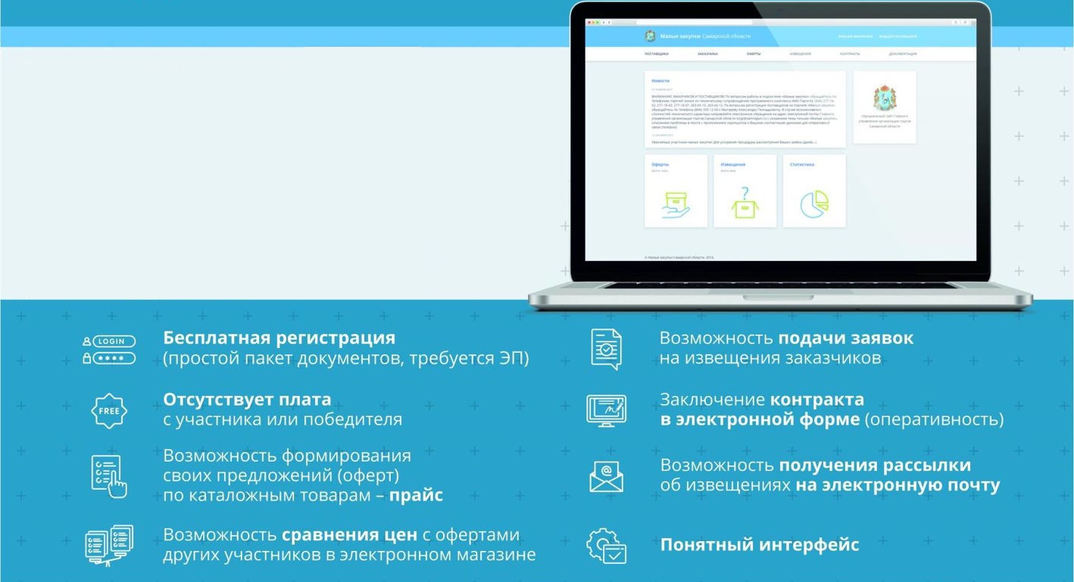


13.12.2024 |
Результаты за 11 месяцев 2024 года
Портал «Малые закупки»
 | 2020 | 2021 | 2022 | 2023 | 2024 (11 м.)
Зарегистрировано участников | 8 582 | 9 845 | 12 532 | 15 769 | 17 483
Количество контрактов | 105 073 | 124 729 | 134 064 | 121 368 | 99 141
Сумма контрактов, млрд. руб. | 4,41 | 5,85 | 6,79 | 6,20 | 5,61
Экономия, млн. руб. | 85,85 | 119,16 | 91,95 | 82,40 | 78,28
Конкуренция | 2,41 | 2,35 | 2,72 | 2,92 | 3,06
              Переторжка по извещениям
              о малой закупке (ИМЗ)
Рейтинг поставщика
(ограничение допуска к участию в ИМЗ)
5

Slide 9
13.12.2024 |
Комитет по организации торгов Самарской области
Крупные суммы на малых закупках
при минимальных на конкурентных процедурах
Цена, руб. | Способ | Наименование товара
600 000,00 | Малая закупка | Маска хирургическая
599 550,00 | Малая закупка | Перчатки смотровые
546 000,00 | Малая закупка | Халат процедурный
2 900,00 | Электронный аукцион | Штемпели для датирования, запечатывания или нумерации и аналогичные изделия
1 997,80 | Электронный аукцион | Грунтовки на основе акриловых или виниловых полимеров в водной среде, Пигменты готовые, Олифы, Герметики, Клеи прочие
1 264,11 | Электронный аукцион | Вата медицинская гигроскопическая
Соотношение стоимости контрактов, заключенных
с ед.поставщиком
к стоимости контрактов конкурентных закупок
11,05%
6

Slide 10
13.12.2024 |
Приказ Минфина России от 31.08.2018 N 186н (ред. от 25.08.2022)
(формирование плана финансово -хозяйственной деятельности)
Формирование плана финансово-хозяйственной деятельности*
Письмо Министерства финансов Российской Федерации от 19.08.2020
№ 26-04-05/72886
«Об обеспечении детализации выплат на закупку товаров, работ, услуг и информации об объемах и источниках финансирования закупок по кодам бюджетной классификации руководителями государственных бюджетных и автономных учреждений субъекта Российской Федерации»
N п/п | Наименование показателя | Коды строк | Год начала закупки | Код по бюджетной классификации Российской Федерации | Сумма
 |  |  |  |  | на 20__ г. (текущий финансовый год) | на 20__ г. (первый год планового периода) | на 20__ г. (второй год планового периода) | за пределами планового периода
1 | 2 | 3 | 4 | 4.1 | 5 | 6 | 7 | 8
Детализацию необходимо производить вне зависимости от наличия или отсутствия в качестве источника финансового обеспечения средств федерального бюджета
Сведения по выплатам на закупку товаров, работ, услуг в рамках достижения результатов национального проекта
Субсидия
на иные цели
Субсидия
на осуществление капитальных вложений
Грант
в форме субсидии
«<10.1> В случаях, если учреждению предоставляются субсидия на иные цели, субсидия на осуществление капитальных вложений
или грант в форме субсидии в соответствии с абзацем первым пункта 4 статьи 78.1 Бюджетного кодекса Российской Федерации
в целях достижения результатов федерального проекта, в том числе входящего в состав соответствующего национального проекта…»
7
*Приказ Минфина России от 31.08.2018 N 186н

Slide 11
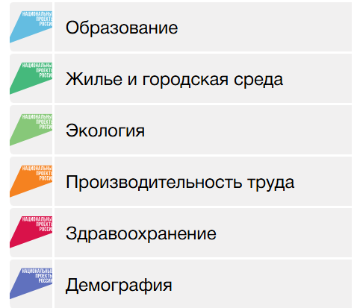
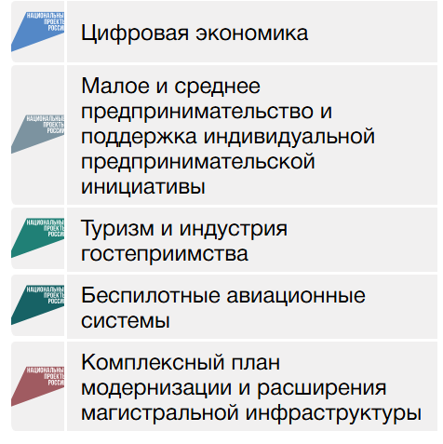
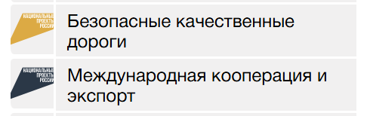
13.12.2024 |
Комитет по организации торгов Самарской области.
Особенности внесения сведений о закупках в рамках национальных проектов
Структура кода классификации расходов бюджетов
Код главного распорядителя бюджетных средств |  |  | Код раздела |  | Код подраздела |  | Код целевой статьи |  |  |  |  |  |  |  |  |  | Код вида расходов
 |  |  |  |  |  |  | Программная (непрограммная) статья |  |  |  |  | Направление расходов |  |  |  |  | группа | подгруппа | элемент
1 | 2 | 3 | 4 | 5 | 6 | 7 | 8 | 9 | 10 | 11 | 12 | 13 | 14 | 15 | 16 | 17 | 18 | 19 | 20
Следует запомнить
1. Обязательно указывать код целевой статьи относящейся к реализации национальных проектов при формировании позиции плана-графика, извещения, контракта в ГИС «Госзаказ».
2. В случае внесения изменений в контракты напрямую в ЕИС
(в т. ч. за предыдущие годы) загрузите эти сведения в ГИС «Госзаказ».
3. Прямые договоры с ед. поставщиком по п. 4 и п. 5 ст. 93 должны быть внесены в реестр малых закупок ГИС «Госзаказ» с выбором соответствующей строки лота плана-графика.
8

Slide 12

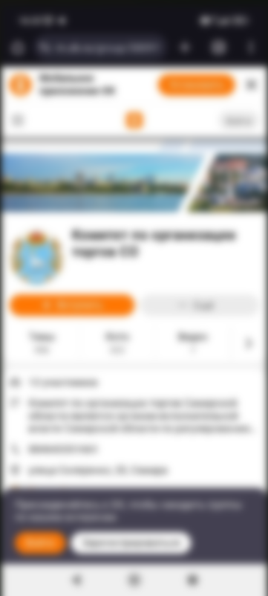

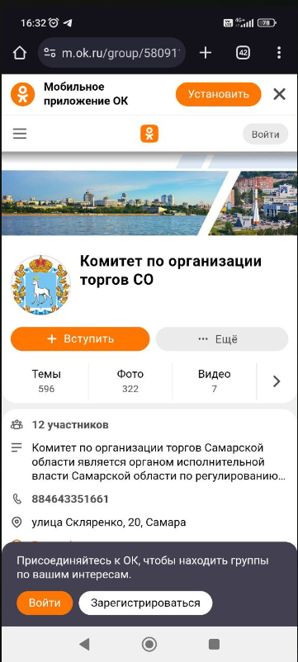




13.12.2024 |
КОНТАКТЫ
Комитет по организации торгов
Самарской области
443068 г. Самара, ул. Скляренко 20,
тел.: (846)335-16-61
E-mail: torgi@samregion.ru
СПАСИБО ЗА ВНИМАНИЕ!

